Slide 1
IP
教育部
新型態資安實務課程計畫
模組三_網路安全
授課教師:
資訊安全基礎實務課程 A practical introduction to security

Slide 2
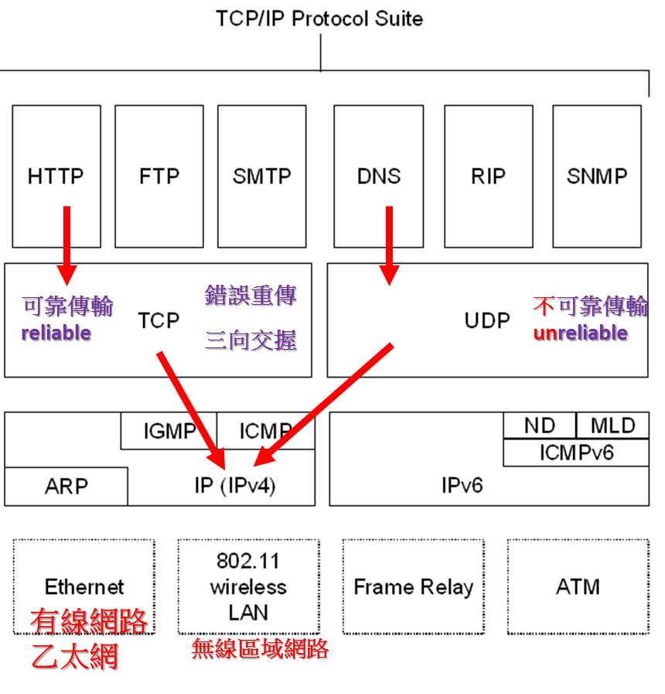
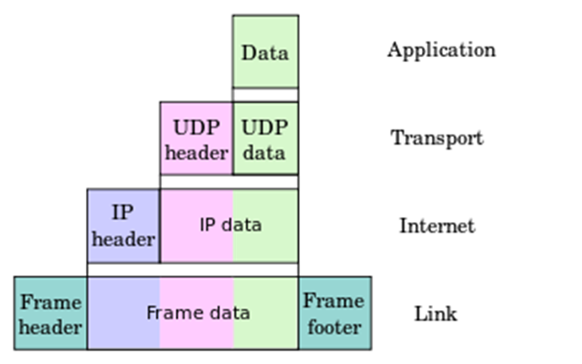
IP
網路層負責在網路系統之間傳送訊息, 將訊息從來源端傳送到目的端。
網路層的主要功能：
  定址 (Addressing)：賦予網路裝置名稱或位址。
  路由 (Routing)：決定封包在網路之間的傳送路徑。

Slide 3
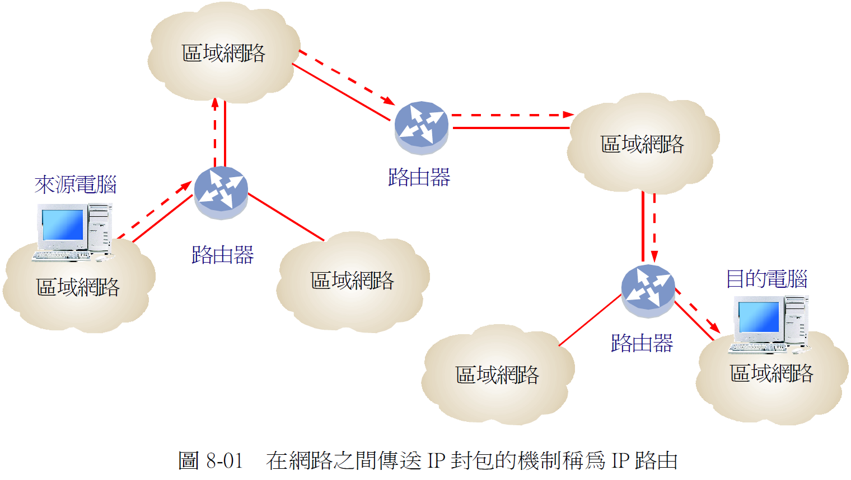
IP 路由
在網路之間將 IP 封包傳送到目的節點的過程
網路硬體設備
Router
IP
IP v4位址(32bit)
IP v6位址(128bit)

Slide 4
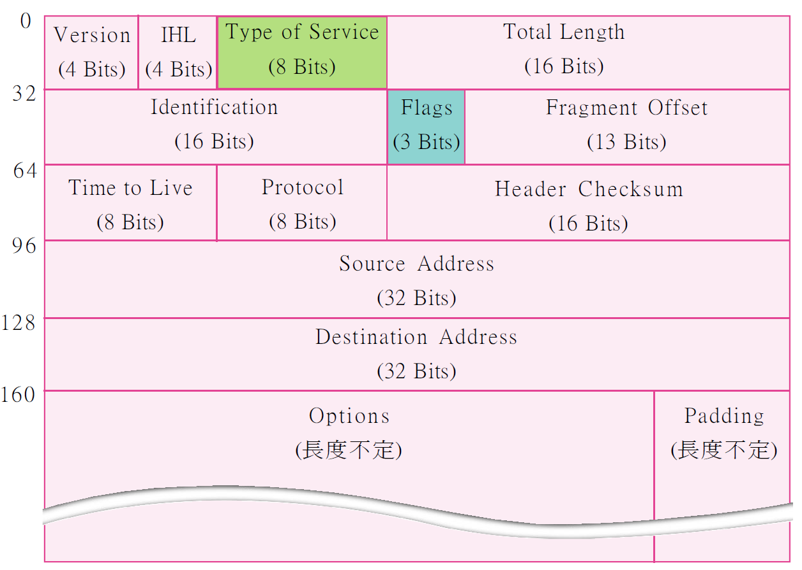
IP 封包表頭結構 IP Header
上層協定
錯誤檢查碼
來源位址
目的位址

Slide 5
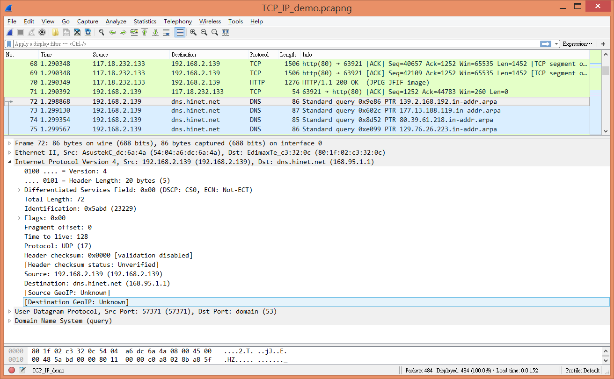
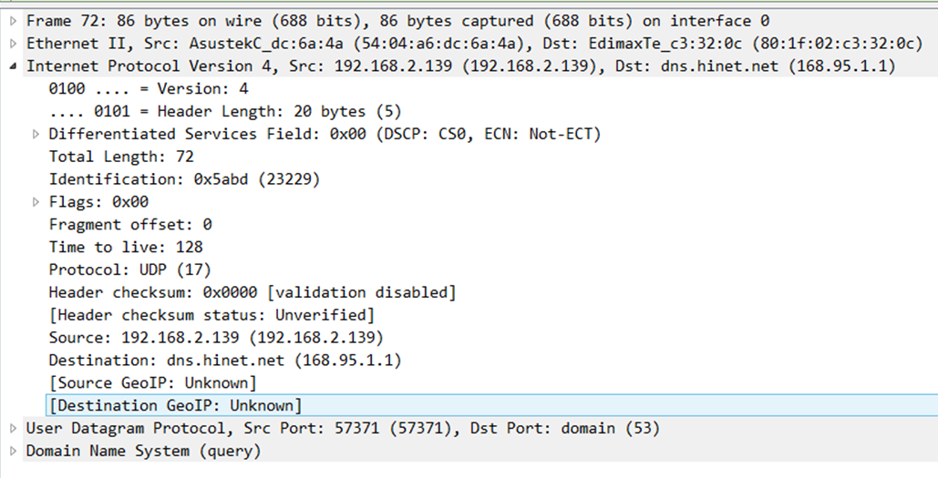
編號72的封包
Version：4 代表此 IP 封包所使用的協定版本為 IPv4。
Linux 預設的 Time to Live 為 64
WINDOWS ::128
上層協定
記錄傳輸層所用的協定

Slide 6
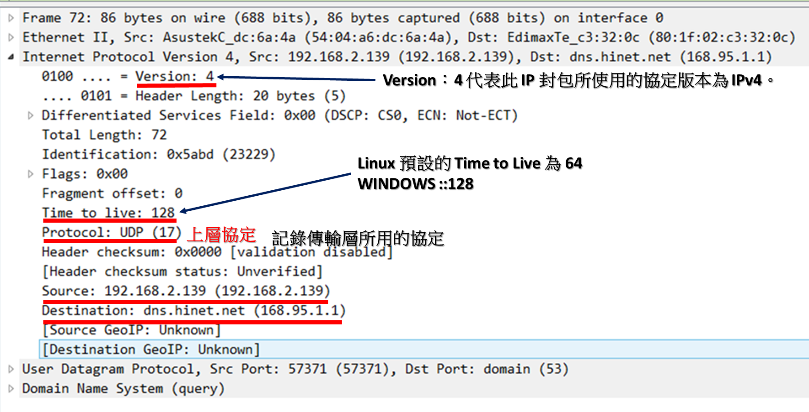
編號72的封包

Slide 7

來源位址:192.168.2.139
IP v4位址表示法(32 bits)
IP 位址本質上是一個長度為 32 Bits 的二進位數字
以 8 Bits 為單位, 將 32 Bits 的 IP 位址分成 4 段
各段的二進位數字轉換成十進位數字, 再以 『.』 隔開以利閱讀：

